Slide 1
5 斜面

Slide 2
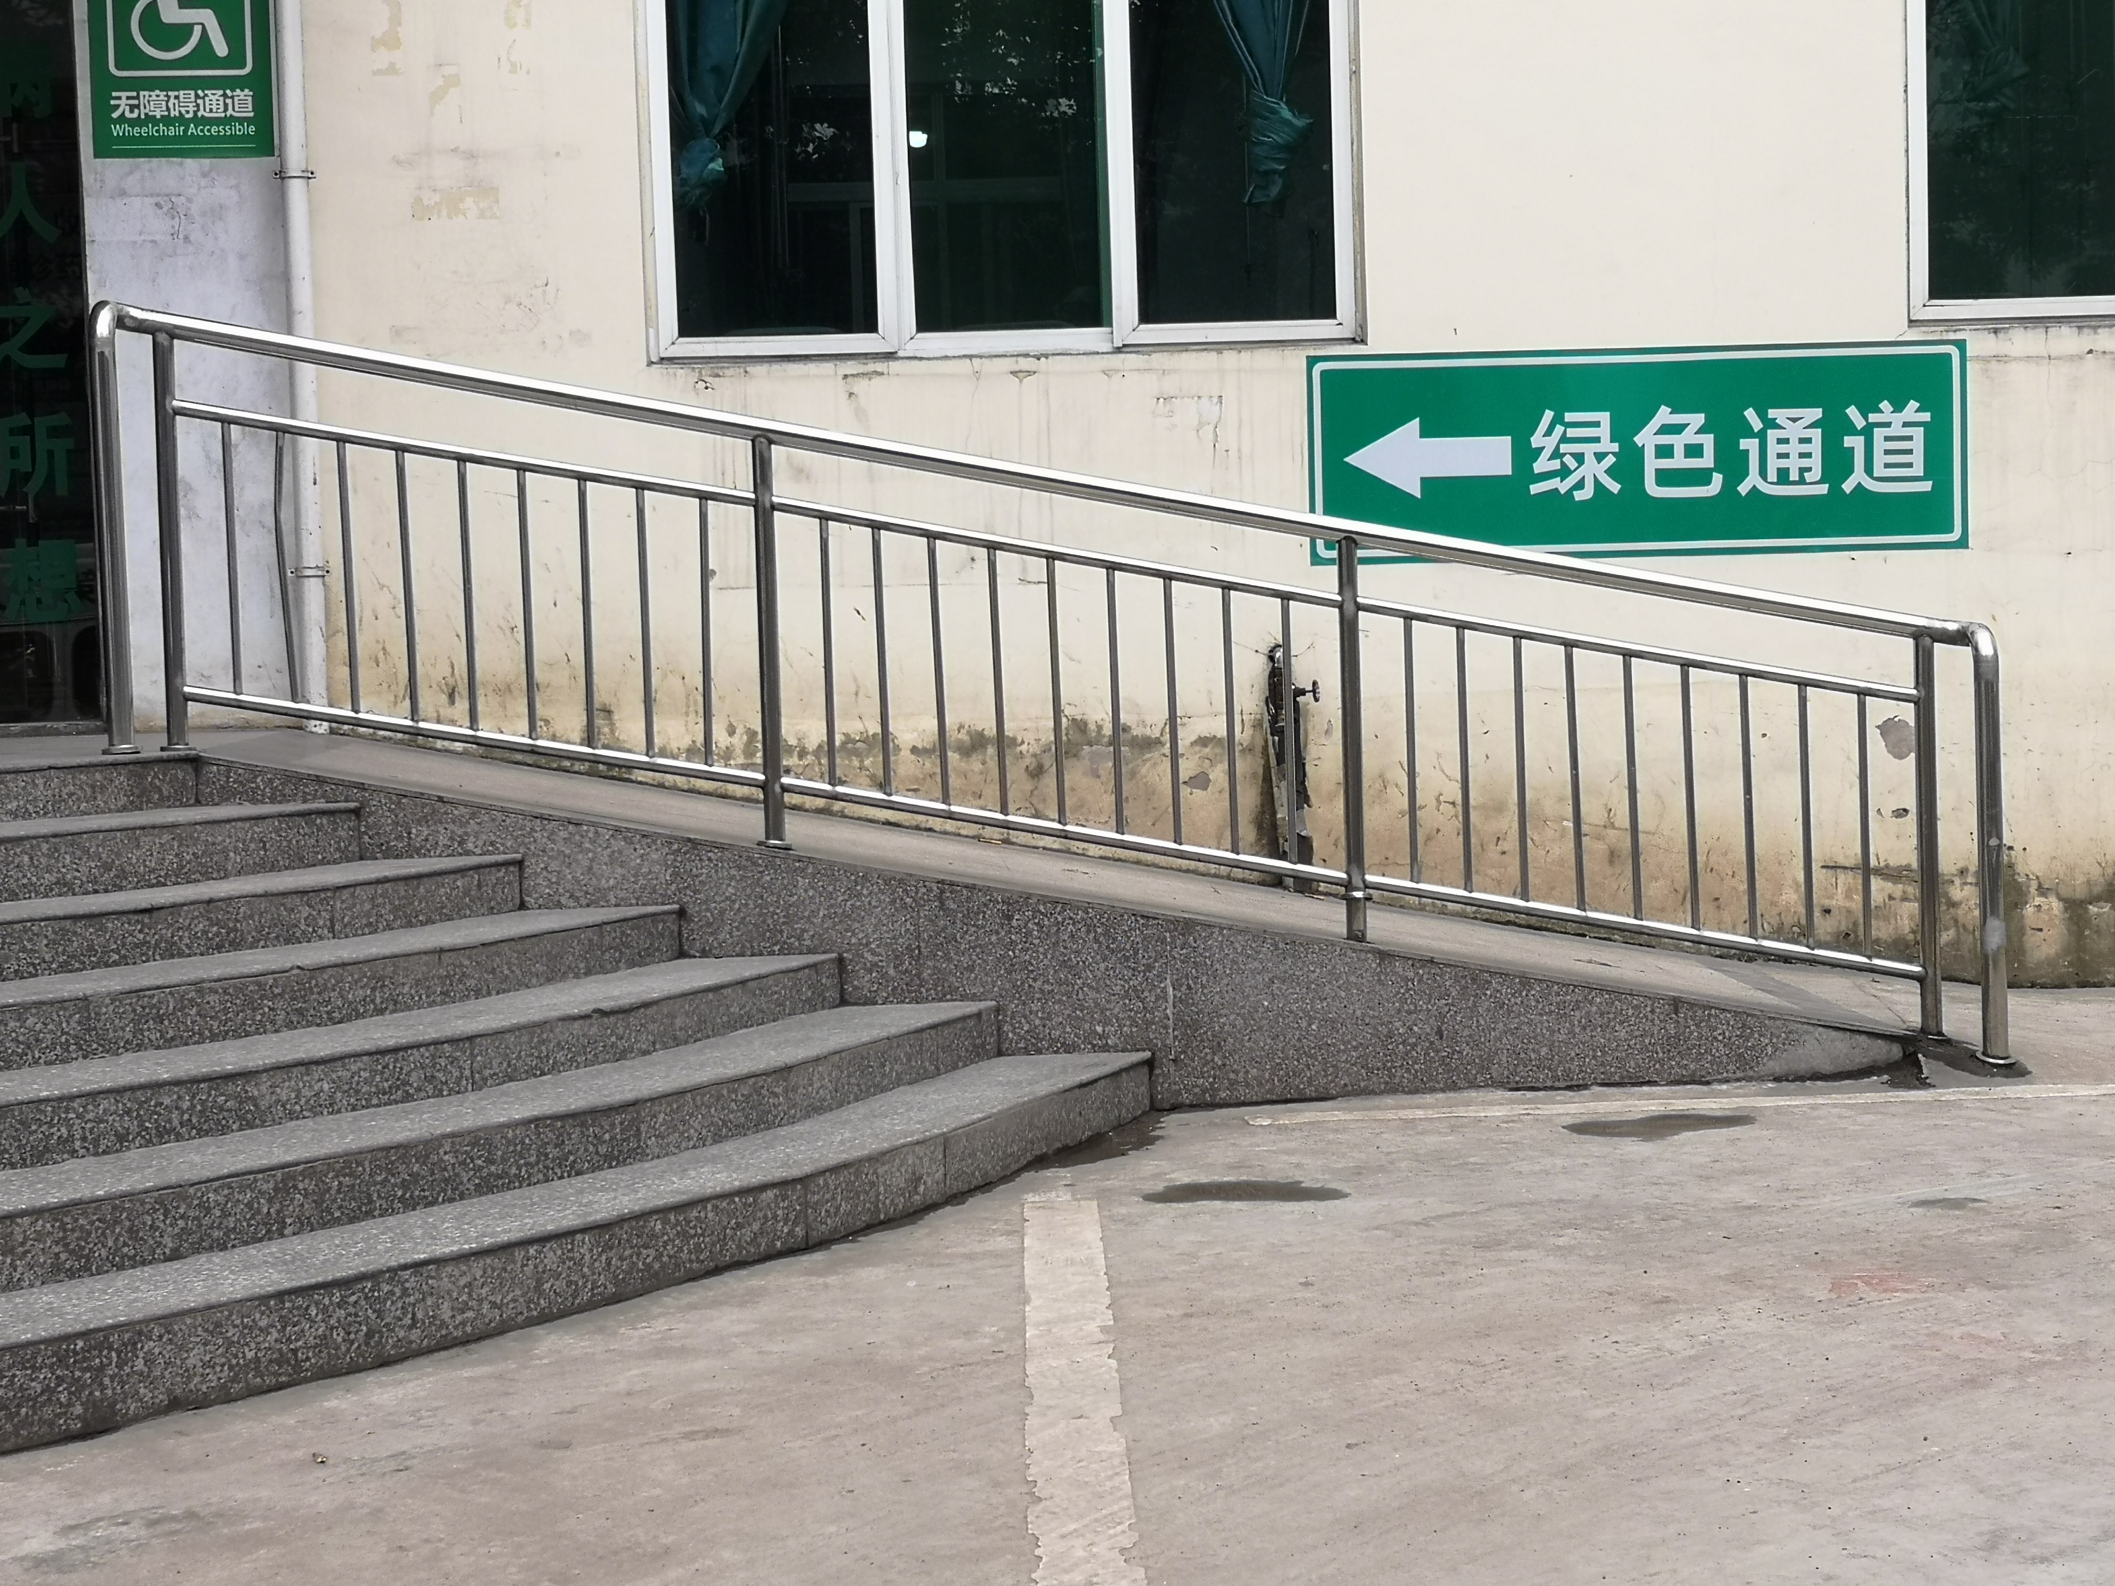
空白演示
单击输入您的封面副标题

Slide 3
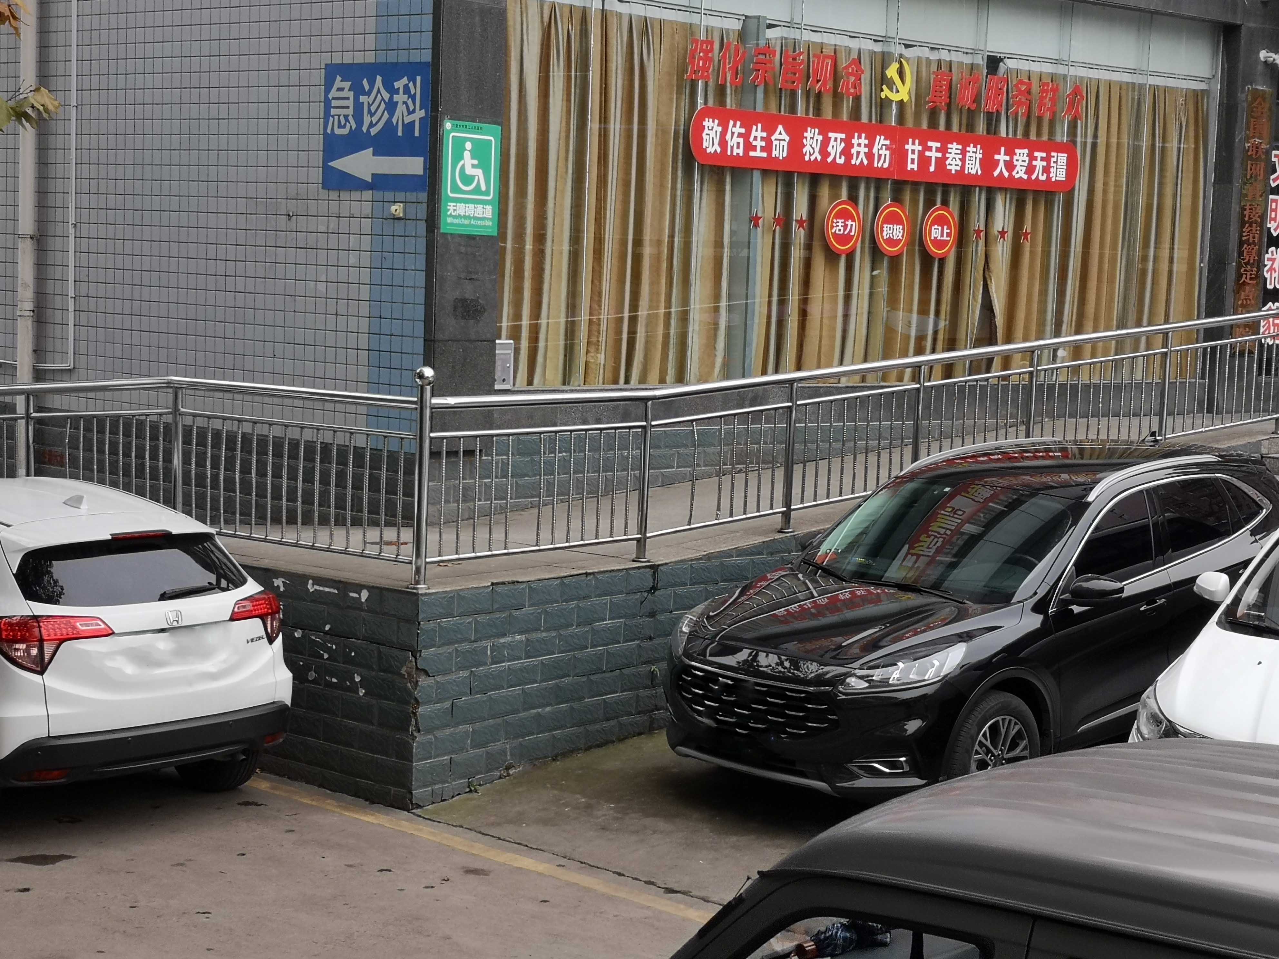

Slide 4
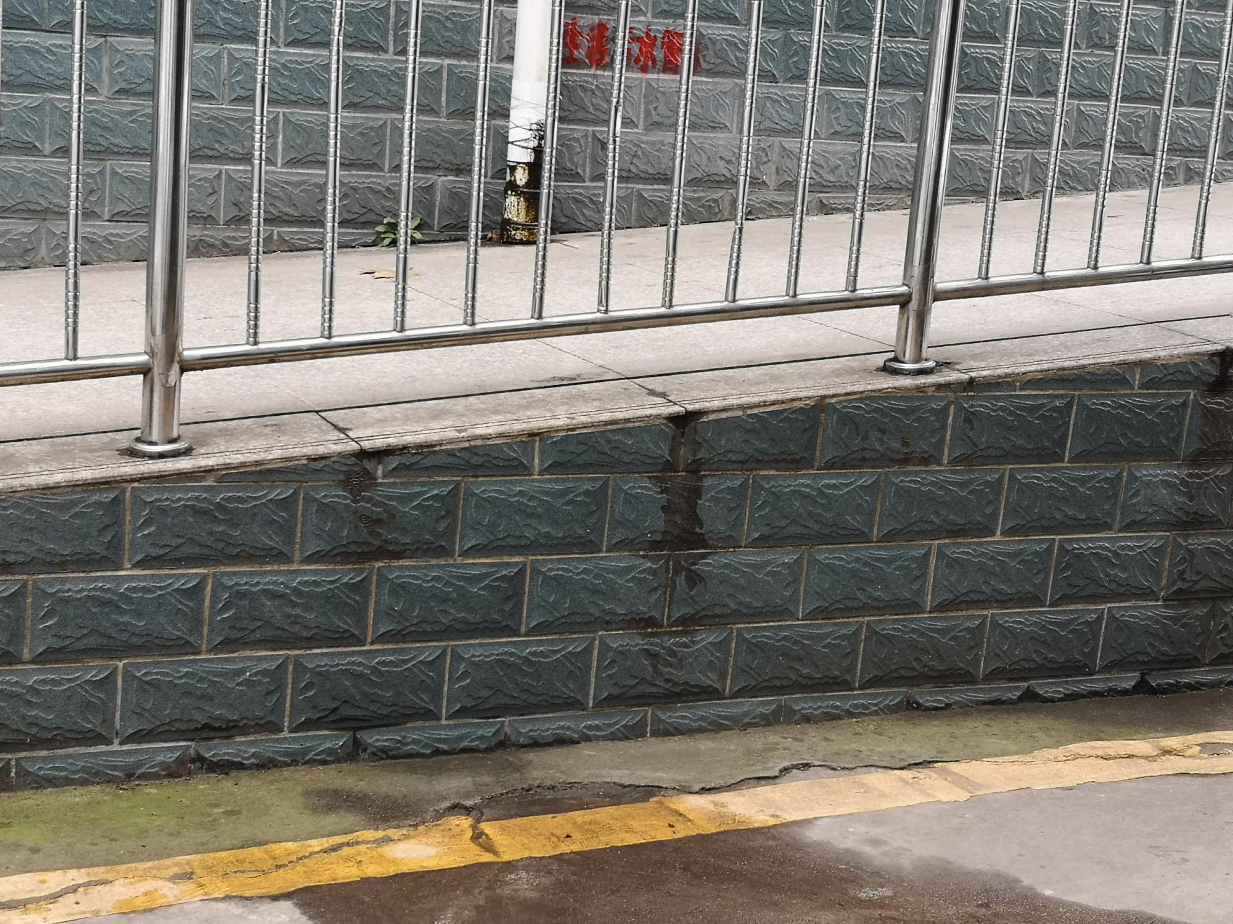

Slide 5
像这样的斜坡也是一种简单机械，叫斜面

Slide 6
人们为什么用斜面？

Slide 7
斜面能省力吗？

Slide 8
实验计划
实验名称：研究斜面作用
实验器材：斜面、小车、测力计
实验步骤：
1.搭好实验装置。
2.测出沿斜面提升物体的力。
3.重复3次并记录。
4.改变斜面的角度、测出沿斜面提升物体的力。
5.重复3次并记录。
6.重复上述步骤。

Slide 9
斜面的作用实验记录表
倾斜角度 | 拉力 |  |  | 平均值
 | 第一次 | 第二次 | 第三次
30°
20°
15°

Slide 10
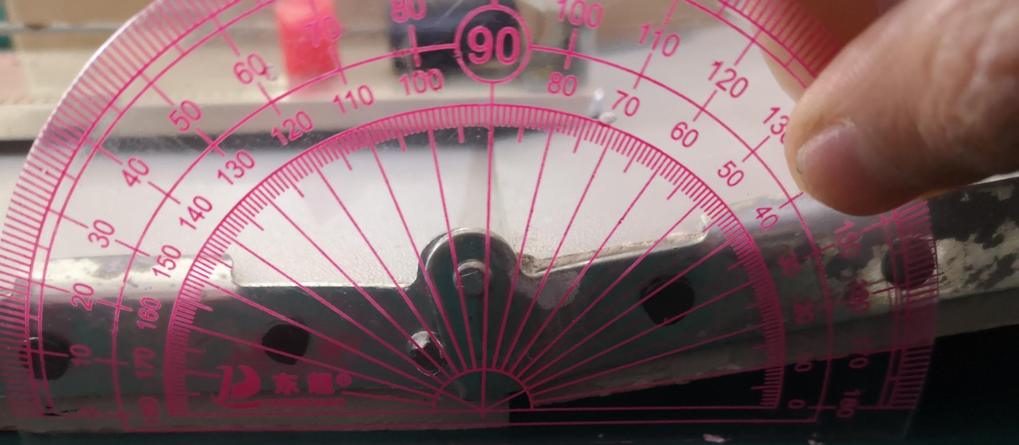
观察判断

Slide 11
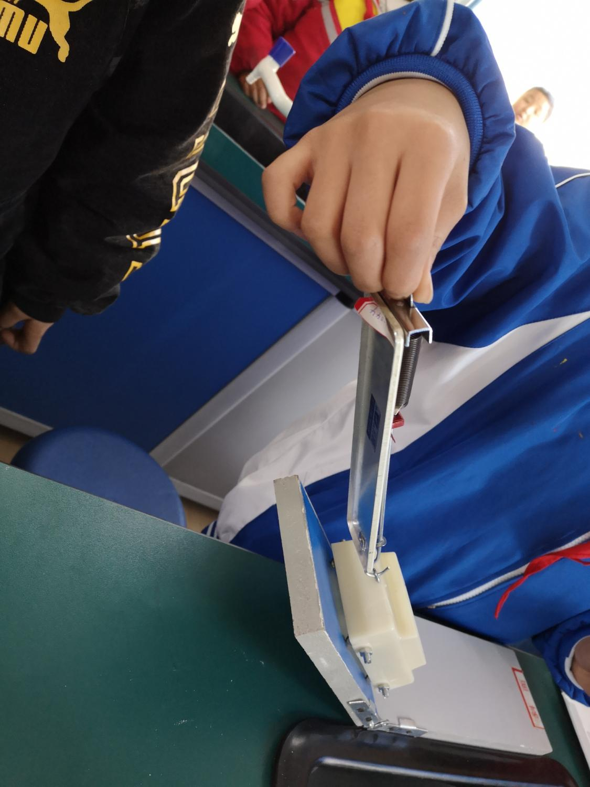

Slide 12
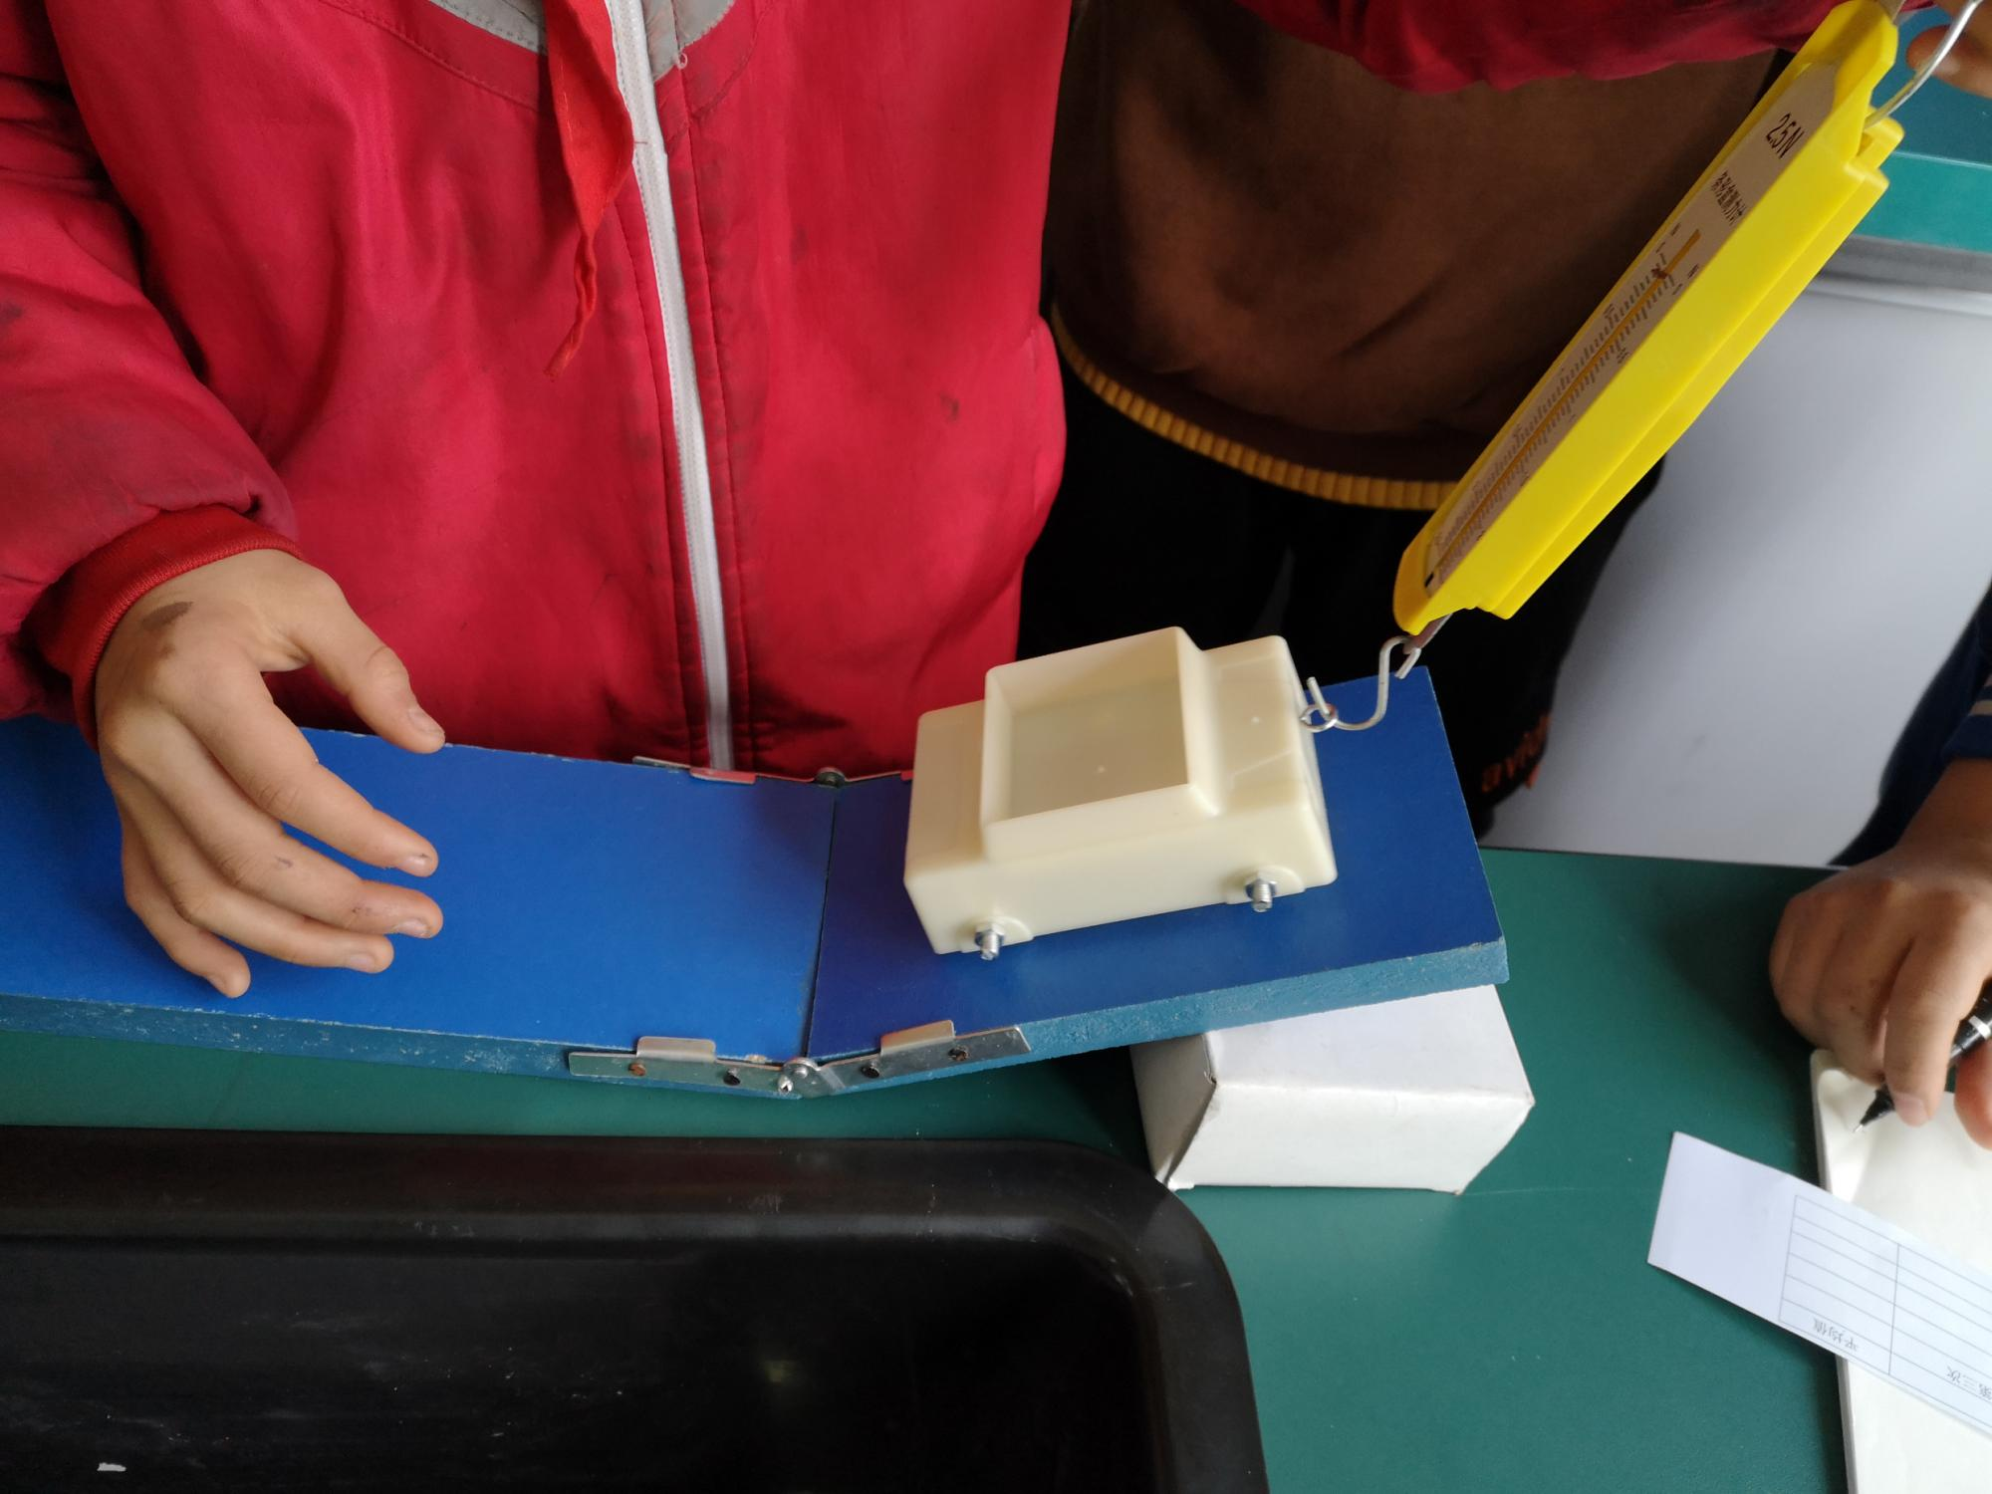

Slide 13
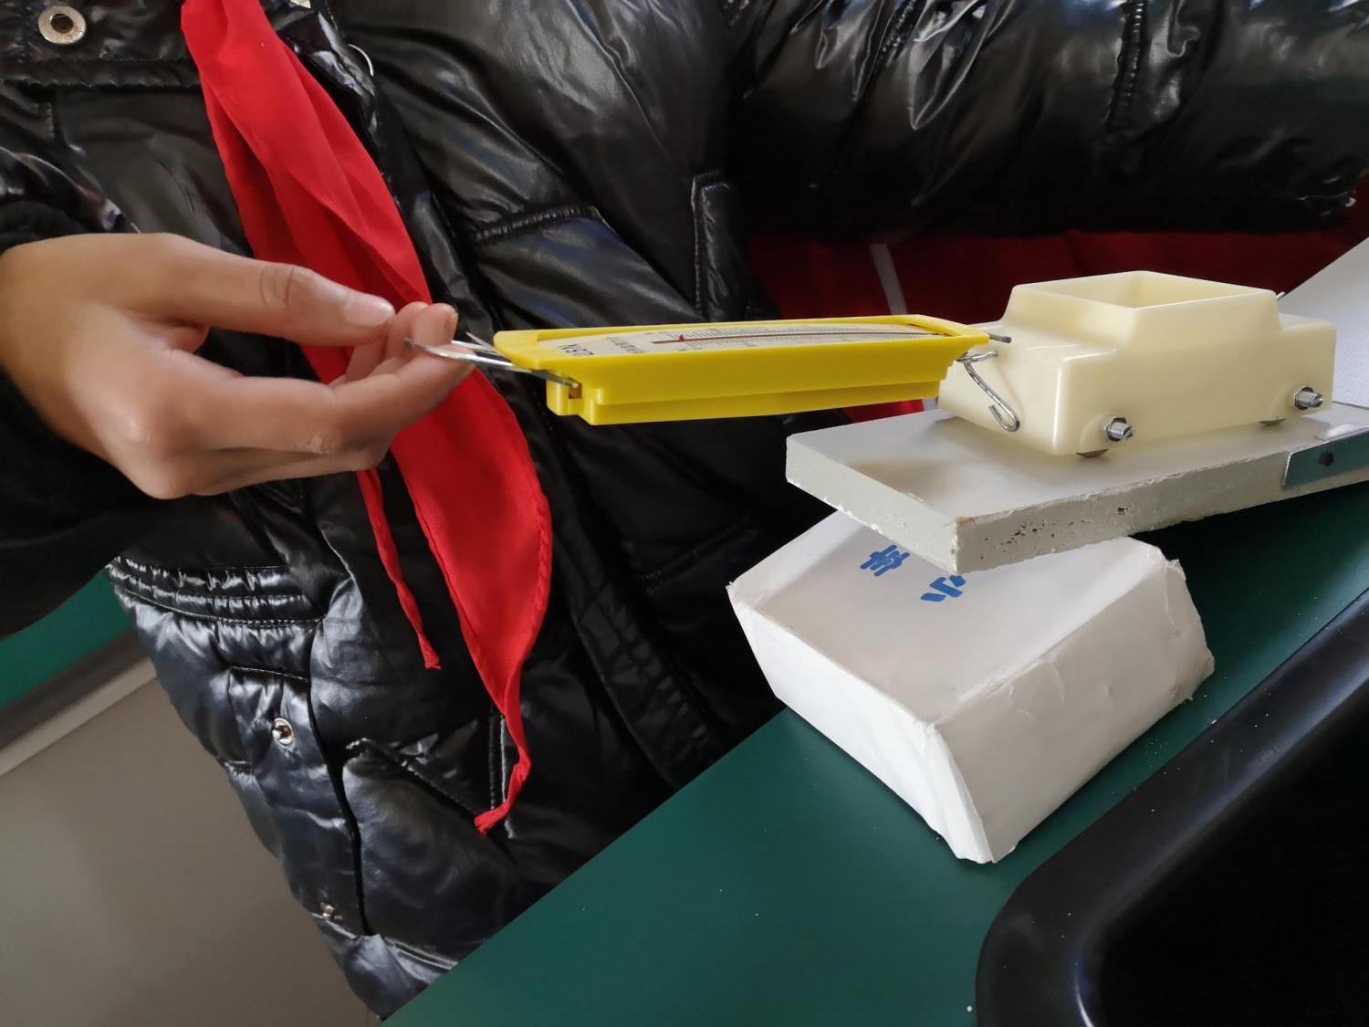

Slide 14
注意事项：
1.正确使用弹簧秤
2.拉测力计的时候要匀速直线，边拉边读
3.注意合作、边实验边记录

Slide 15
思考：
改变的条件：
坡度的大小
不变的条件：
小车的重量
斜面的长度

Slide 16
斜面的作用实验记录登记
倾斜角度 | 拉力 |  |  | 平均值
 | 第一次 | 第二次 | 第三次
30°
20°
15°

Slide 17
力
可不可以更直观一些？
角度

Slide 18
一起画一画
手工
电脑

Slide 19
预测
倾斜角度 | 拉力 |  |  | 平均值
 | 第一次 | 第二次 | 第三次
30°
20°
15°
40°
10°

Slide 20
结论：
坡度越小越省力
坡度越大越费力

Slide 24
练一练
上面（ ）最省力
C

Slide 25
练一练
螺丝钉的螺纹是斜面的变形，同样粗细的螺丝钉，螺纹越密，拧进木头时越（ ）
B
A. 越费力 B.越省力 C.难以判断

Slide 26
练一练
下列物品中利用斜面原理制成的是（ ）
C
A. 跷跷板 B.扳手 C.商场的楼梯式电梯

